Slide 1
复习课

Slide 2
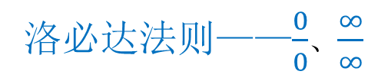
一元函数微积分
函数
显函数、隐函数
数列、分段函数、参数方程、积分函数
极限思想
动与静的结合、函数变化趋势的数学描述
连续、导数、定积分
极限运算
基本初等函数的各种极限状况
极限运算法则——四则运算、复合运算、无穷小与有界函数乘积
极限存在准则——夹逼定理、单调有界数列
无穷小的比较——高阶、低阶、同阶、等价
等价无穷小替换
洛必达法则——$\frac{0}{0}$、$\frac{∞}{∞}$
函数连续
函数在点的连续性、左极限、右极限、函数在区间上的连续性
闭区间上连续函数的性质

Slide 3
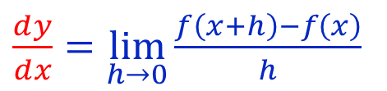
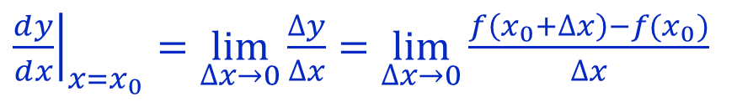
一元函数微积分
导数思想
函数在点的导数、左导数、右导数、函数在区间上的导数
两个变量在某点处的变化量的比值
导数运算
按定义计算函数在点的导数、左导数、右导数
基本初等函数的导数
${\left.\frac{ⅆy}{ⅆx}\right|}_{x=x_{0}}=\lim_{∆x→0}\frac{∆y}{∆x}=\lim_{∆x→0}{\frac{f\left(x_{0}+∆x\right)−f(x_{0})}{∆x}}$
导数运算法则
$\frac{ⅆy}{ⅆx}=\lim_{h→0}\frac{f\left(x+h\right)−f\left(x\right)}{h}$
高阶导数
隐函数及参数方程的导数、积分函数的导数
导数应用
中值定理（罗尔、拉格朗日、柯西、泰勒）
单调性、凹凸性、驻点、拐点、极值、最值、相关变化率、弧微分与曲率

Slide 4
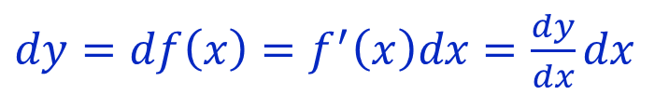
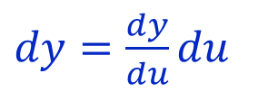
一元函数微积分
微分思想
极限条件下的线性与非线性的关系、以直代曲
微分运算
微分与导数的关系
$∆y=f\left(x+∆x\right)−f\left(x\right)=f^{′}\left(x\right)∆x+o\left(∆x\right)$
基本初等函数的微分
$dy=df\left(x\right)=f^{′}\left(x\right)dx=\frac{dy}{dx}dx$
微分运算法则
$dy=\frac{dy}{du}du$
不定积分
不定积分与微分、导数的关系
不定积分的性质
不定积分公式
不定积分的换元法与分部积分法
$\int{g\left(x\right)dx}=\int{\frac{dF\left(φ\left(x\right)\right)}{dφ\left(x\right)}\frac{dφ\left(x\right)}{dx}dx}=\int{\frac{dF\left(φ\left(x\right)\right)}{dφ\left(x\right)}dφ\left(x\right)=F\left(φ\left(x\right)\right)+C}$

Slide 5

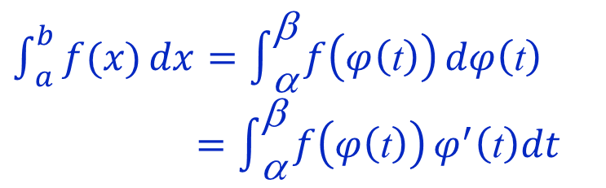

一元函数微积分
定积分思想
定积分的定义、元素法
$\int_{ a}^{b}{f(x) d\text{​}x}=\int_{ \text{α}}^{\text{β}}{f\left(φ\left(\text{t}\right)\right) d\text{​}φ\left(\text{t}\right)}$
$=\int_{ \text{α}}^{\text{β}}{f\left(φ\left(\text{t}\right)\right) φ^{′}\left(\text{t}\right)d\text{​}t}$
定积分运算
定积分的性质
微积分基本公式
定积分的换元法与分部积分法
反常积分与定积分的关系
定积分应用
微分与积分的关系，如何将元素表示为微分
$$ΔU_{i}≈f(ξ_{i})Δx_{i}$$
平面图形的面积（直角坐标、极坐标）
$$dU=f(x) d\text{​}x$$
体积与体积元素
曲线弧长与弧微分
物理应用：功、质量、矩、压力、引力

